Slide 1
ТАҚЫРЫП:
«Кәмелетке толмағандар арасындағы құқық бұзушылықтың алдын алу»
Теміртау ​​– 2023 ж

Slide 2


Slide 3
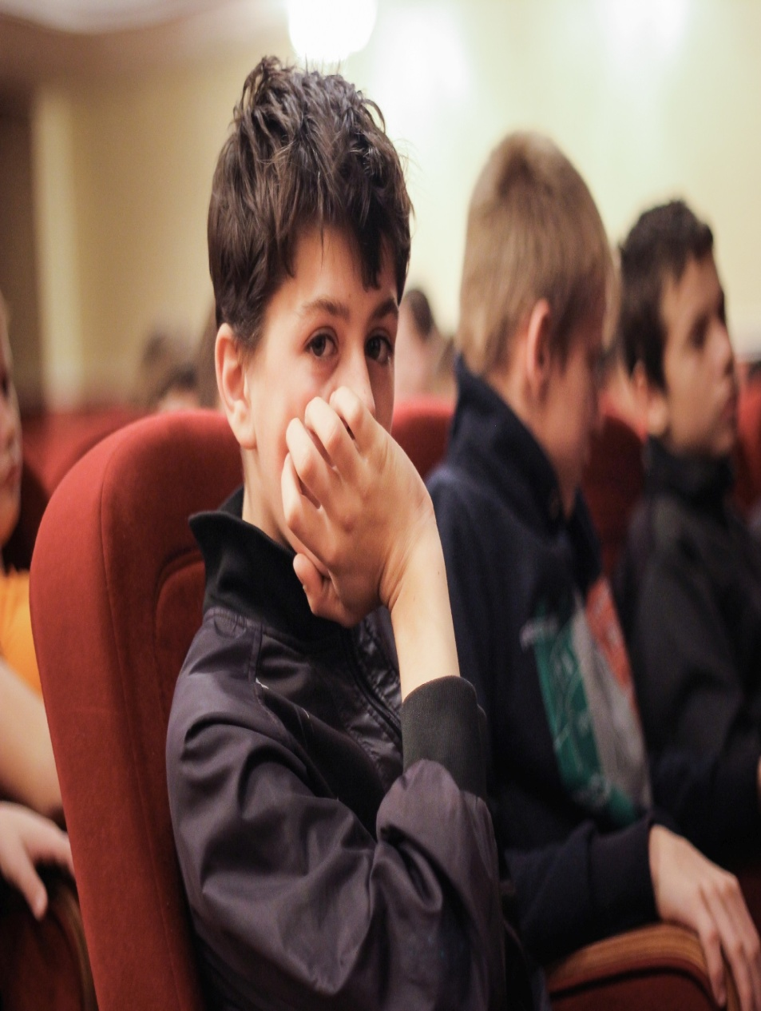
Бала - он сегіз жасқа (кәмелетке) толмаған адам
Кәмелетке толмағандар - бұл заңда барлық толық азаматтық әрекет қабілеттілігі, яғни еліміздің Конституциясында және басқа да заңдарында көзделген субъективті құқықтарды, бостандықтар мен заңды міндеттерді толық жүзеге асыру қабілеті байланыстырылған белгілі бір жасқа толмаған адам.)

Slide 4
Әкiмшiлiк құқық бұзушылық
Осы Кодексте сол үшін әкiмшiлiк жауаптылық көзделген, жеке тұлғаның құқыққа қарсы, кiнәлi (қасақана немесе абайсызда жасаған) әрекетi не әрекетсiздiгi немесе заңды тұлғаның құқыққа қарсы әрекетi не әрекетсiздiгi әкiмшiлiк құқық бұзушылық деп танылады.

Slide 5
Қазақстан Республикасының Әкімшілік құқық бұзушылық туралы кодексінің
65-бабында
әкімшілік құқық бұзушылық жасалған кезде он алты жасқа толған кәмелетке толмағандар
Қазақстан Республикасының Әкімшілік құқық бұзушылық туралы кодексіне сәйкес жауапты болады
(28-баптың 1-бөлігі)
.

Slide 6
Кәмелетке толмағандарға әкімшілік жаза қолдану ерекшеліктері 66-бап 1.
1 Кәмелетке толмаған адамға салынатын әкiмшiлiк айыппұлдың мөлшерiн осы бөлімнің Ерекше бөлiгiнiң бабында көзделген айыппұл мөлшерiне қарамастан, он айлық есептiк көрсеткiштен асыруға болмайды.
Кәмелетке толмаған адамның айыппұл төлеуге жеткiлiктi мүлкi болмаған жағдайда, айыппұл ата-анасына немесе оларды алмастыратын адамдарға салынады.
2. Арнайы құқықтан айыру кәмелетке толмағандарға бiр жылдан аспайтын мерзiмге қолданылуы мүмкiн.
3. Әкiмшiлiк жазалардың басқа да түрлерi (әкімшілік қамаққа алуды қоспағанда), сондай-ақ осы Кодекстiң 41 және 52-баптарында көрсетілген әкiмшiлiк-құқықтық ықпал ету шаралары кәмелетке толмағандарға жалпы негiздерде қолданылады.

Slide 7
69-бап. Тәрбиелік әсер ету шаралары
1. Кәмелетке толмаған адамға мынадай тәрбиелiк ықпал ету шаралары тағайындалуы мүмкiн:
1) заңды түсiндiру;
3) келтiрiлген зиянның есесін толтыру мiндетiн жүктеу;
4) кәмелетке толмаған адамдарды бос уақытын шектеу және мiнез-құлқына ерекше талаптар белгiлеу.
2. Кәмелетке толмаған адамға бiр мезгiлде бiрнеше тәрбиелiк ықпал ету шаралары тағайындалуы мүмкiн.
3. Осы баптың бiрiншi бөлiгiнiң 4) тармақшасында көзделген тәрбиелiк ықпал ету шараларын қолдану мерзiмi үш айдан алты айға дейiнгi ұзақтыққа белгiленедi.

Slide 8
434-бап. Ұсақ бұзақылық
1. Ұсақ бұзақылық, яғни қоғамдық орындарда дөрекі сөздер айту, жеке тұлғаларды қорлау, тұрғын үй-жайды қорлау және басқаларды сыйламаушылықты білдіретін, қоғамдық тәртіп пен жеке адамдардың тыныштығын бұзатын осыған ұқсас әрекеттер - бес айлық есептік көрсеткіш мөлшерінде айыппұл салуға не он тәулікке дейінгі мерзімге әкімшілік қамаққа алуға әкеп соғады.
2. Осы баптың бірінші бөлігінде көзделген, әкімшілік жаза қолданылғаннан кейін бір жыл ішінде қайталап жасалған іс-әрекеттер - он бес тәулікке дейінгі мерзімге әкімшілік қамаққа алуға әкеп соғады.
3. Осы баптың екiншi бөлiгiнде көзделген, осы Кодекстiң 50-бабының екiншi бөлiгiне сәйкес әкiмшiлiк қамауға алу қолданылмайтын адамдар жасаған әрекеттер - жиырма айлық есептiк көрсеткiш мөлшерiнде айыппұл салуға әкеп соғады

Slide 9

  Қазіргі уақытта сот ұсақ бұзақылық жасағаны үшін 17 250 теңге (37 АҚШ доллары) айыппұл салу немесе 15 тәулікке дейін қамауға алу туралы шешім шығарады. Әкімшілік құқық бұзушылық туралы кодекстің жаңа редакциясында қоғамдық орындарда балағат сөздер айту, жеке тұлғаларды балағаттап, жәбірлеу, ғимараттарды, құрылыстарды, тұрғын үй-жайларды, қоғамдық орындарды, көліктегі және қоғамдық орындардағы мүлікті қорлау ұсақ бұзақылық деп танылмақ.

Slide 10
435-бап.
Кәмелетке толмаған адам жасаған бұзақылық Қазақстан Республикасы Қылмыстық кодексінің 293-бабының бірінші бөлігінде көзделген ұсақ бұзақылық немесе он төрт жастан он алты жасқа дейінгі кәмелетке толмаған адам жасаған бұзақылық,
- ата-аналарға немесе оларды алмастыратын адамдарға жеті айлық есептiк көрсеткiш мөлшерiнде айыппұл салуға әкеп соғады.

Slide 11
436-бап
2. Елдi мекендерде және ол үшiн бөлiнбеген жерлерде жеке тұлғалардың тыныштығын, белгiленген тәртiптi бұзатын және iрi материалдық залал келтiрмейтiн пиротехникалық бұйымдарды пайдалану - пиротехникалық бұйымдар тәркіленіп, жиырма айлық есептік көрсеткіш мөлшерінде айыппұл салуға әкеп соғады. 3. Осы баптың екiншi бөлiгiнде көзделген, он алты жасқа толмаған кәмелетке толмаған адам жасаған әрекет - пиротехникалық бұйымдар тәркіленіп, ескерту жасауға немесе ата-аналарға немесе оларды алмастыратын адамдарға жиырма айлық есептiк көрсеткiш мөлшерiнде айыппұл салуға әкеп соғады.

Slide 12
438-бап. Арнаулы қызметтердi көрiнеу жалған шақыру
1. Мемлекеттiк өртке қарсы қызмет органдарын, полицияны, медициналық жедел жәрдемдi, авариялық қызметтердi көрiнеу жалған шақыру – жеке тұлғаларға отыз айлық есептiк көрсеткiш мөлшерiнде айыппұл салуға әкеп соғады.
2. Осы баптың бiрiншi бөлiгiнде көзделген, әкiмшiлiк жаза қолданылғаннан кейiн бiр жыл iшiнде қайталап жасалған не аварияларды, өрттердi, дүлей зілзала салдарын жою кезеңiнде жасалған әрекеттер – жеке тұлғаларға алпыс айлық есептiк көрсеткiш мөлшерiнде айыппұл салуға әкеп соғады.
3. Осы баптың бiрiншi және екiншi бөлiктерiнде көзделген, он төрттен он алты жасқа дейiнгi кәмелетке толмағандар жасаған әрекеттер –
ата-анасына немесе оларды алмастыратын адамдарға ескерту жасауға немесе он бес айлық есептiк көрсеткiш мөлшерiнде айыппұл салуға әкеп соғады.

Slide 13
440-бап. Алкогольдік ішімдіктерді iшу немесе қоғамдық орындарға масаң күйде келу
1. Жергiлiктi атқарушы орган алкогольдік ішімдіктерді құйып сатуға рұқсат еткен сауда және қоғамдық тамақтандыру ұйымдарынан басқа, көшелерде және басқа да қоғамдық орындарда алкогольдік ішімдіктерді iшу немесе қоғамдық орындарға адамның қадiр-қасиетiн және қоғамдық имандылықты қорлайтын масаң күйде келу –
бес айлық есептік көрсеткіш мөлшерiнде айыппұл салуға алып келеді.
2. Он сегіз жасқа толмаған адамдардың қоғамдық орындарға масаң күйде келуі, сол сияқты олардың алкогольдік ішімдіктерді ішуі –
ата-анасына немесе оларды алмастыратын адамдарға бес айлық есептік көрсеткіш мөлшерінде айыппұл салуға алып келеді.
3. Осы баптың бірінші және екінші бөліктерінде көзделген, әкімшілік жаза қолданылғаннан кейін бір жыл ішінде қайталап жасаған әрекеттер –
он айлық есептік көрсеткіш мөлшерiнде айыппұл салуға не бес тәулікке дейінгі мерзімге әкімшілік қамаққа алуға алып келеді.

Slide 14
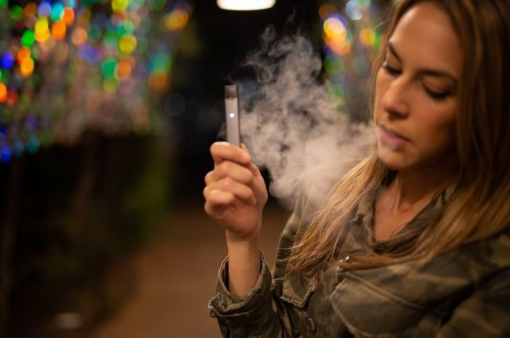
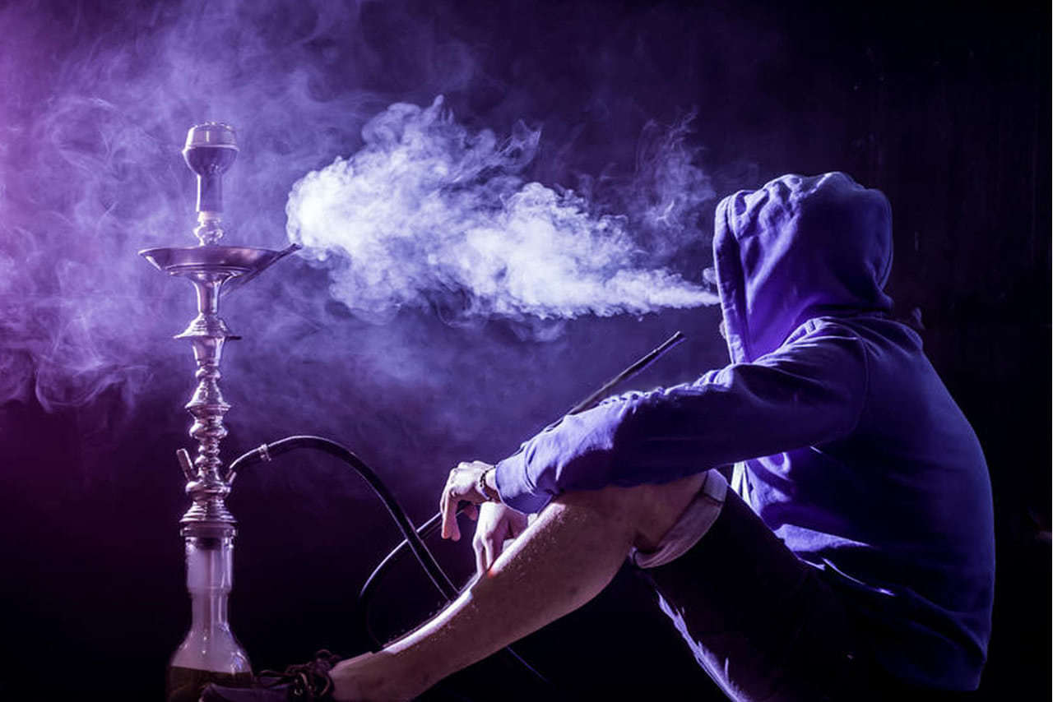


441-бап. Қазақстан Республикасының заңнамасымен тыйым салу белгіленген орындарда темекі бұйымдарын, оның ішінде қыздырылатын темекісі бар бұйымдарды, қорқорға арналған темекіні, қорқор қоспасын, темекі қыздыруға арналған жүйелерді, тұтынудың электрондық жүйелерін және оларға арналған сұйықтықтарды тұтынуға тыйым салуды бұзу

Slide 15


1. Осы баптың 1-2-бөлігінде көзделген жағдайды қоспағанда, Қазақстан Республикасының за
ңнамасымен тыйым салу белгіленген орындарда темекі бұйымдарын, оның ішінде қыздырылатын темекісі бар бұйымдарды, қорқорға арналған темекіні, қорқор қоспасын, темекі қыздыруға арналған жүйелерді, тұтынудың электрондық жүйелерін және оларға арналған сұйықтықтарды тұтыну -
жеке тұлғаларға он бес айлық есептiк көрсеткiш мөлшерiнде айыппұл салуға алып келеді.
1-2. Әуе кемесінің бортында темекі бұйымдарын, оның ішінде қыздырылатын темекісі бар бұйымдарды, қорқорға арналған темекіні, қорқор қоспасын, темекі қыздыруға арналған жүйелерді, тұтынудың электрондық жүйелерін және оларға арналған сұйықтықтарды тұтыну - жеке тұлғаларға елу айлық есептiк көрсеткiш мөлшерiнде айыппұл салуға алып келеді.
2. Осы баптың бірінші бөлігінде көзделген, әкімшілік жаза қолданылғаннан кейін бір жыл ішінде қайталап жасалған әрекет –
жеке тұлғаларға жиырма айлық есептiк көрсеткiш мөлшерiнде айыппұл салуға алып келеді.
3. Жұмыс берушiнiң темекі бұйымдарын, оның ішінде қыздырылатын темекісі бар бұйымдарды, қорқорға арналған темекіні, қорқор қоспасын, темекі қыздыруға арналған жүйелерді, тұтынудың электрондық жүйелерін және оларға арналған сұйықтықтарды бұл үшiн арнайы айқындалмаған орындарда тұтынатын адамдарға шаралар қолданбауы -
лауазымды адамдарға, шағын кәсіпкерлік субъектілеріне немесе коммерциялық емес ұйымдарға - жиырма бес, орта кәсіпкерлік субъектілеріне - қырық, ірі кәсіпкерлік субъектілеріне алпыс айлық есептiк көрсеткiш мөлшерiнде айыппұл салуға алып келеді.

Slide 16
442-бап. Кәмелетке толмағандардың заңды өкілдерінің еріп жүруінсіз түнгі уақытта ойын-сауық мекемелерінде немесе тұрғынжайдан тыс жерде болуы
1. Кәмелетке толмағандардың түнгі уақытта заңды өкілдерінің еріп жүруінсіз сағат 22-ден таңғы 6-ға дейін ойын-сауық мекемелерінде
болуы –
заңды өкілдеріне үш айлық есептік көрсеткіш мөлшерінде айыппұл салуға әкеп соғады.
2. Кәмелетке толмағандардың заңды өкілдерінің еріп жүруінсіз тұрғынжайдан тыс жерде сағат 23-тен таңғы 6-ға дейін болуы –
заңды өкілдеріне ескерту жасауға әкеп соғады.
3. Осы баптың бірінші және екінші бөліктерінде көзделген, әкімшілік жаза қолданылғаннан кейін бір жыл ішінде қайталап жасалған әрекеттер –
заңды өкілдеріне жеті айлық есептік көрсеткіш мөлшерінде айыппұл салуға әкеп соғады.

Slide 17
448-бап. Кәмелетке толмағандардың вандализмі
Он алты жасқа дейінгі кәмелетке толмағандар жасаған вандализм, яғни мемлекет қорғайтын тарихи-мәдени мұра объектілерін, тарих және мәдениет ескерткіштерін, табиғи объектілерді жазулармен немесе суреттермен немесе қоғамдық имандылыққа қиянат жасайтын өзге де әрекеттермен қорлауы –
ата-анасына немесе оларды алмастыратын адамдарға он бес айлық есептiк көрсеткiш мөлшерiнде айыппұл салуға алып келеді.

Slide 18
Қылмыстық-құқықтық блок
Субъектілер қатарында нақты у құрамдары бар қылмыстық-жазаланатын іс-әрекет жасалған кезде қол жеткізген кәмелетке толмағандар бас теріс қылықтар немесе қылмыстар көзделген:
он төрт жастан он алты жасқа дейінгі ерекше жас;
жалпы жасы он алтыдан он сегіз жасқа дейін.
Он төрт жастан он алты жасқа дейінгі есі дұрыс кәмелетке толмағандар қылмыстық заңда толық көрсетілген қылмыстар үшін ғана қылмыстық жауапкершілікке тартылады..

Slide 19
Он төрт пен он алты жас аралығындағы кәмелетке толмағандар қылмыстық жауапкершілікке тартылуы мүмкін қылмыстар қасақана қолданылады, ал қоғамдық қауіптілік дәрежесі бойынша ауырлығы орташа санатқа жатады (тоғыз құрам),
ал қалғандары ауыр немесе аса ауыр қылмыстарға

Slide 20
15-бап. Қылмыстық жауаптылыққа жататын адамдар
1. Қылмыстық құқық бұзушылық жасаған кезде он алты жасқа толған есі дұрыс жеке тұлға қылмыстық жауаптылыққа жатады..

Slide 21
2. Қылмыс жасаған кезде он төрт жасқа толған адамдар қылмыстық жауапкершілікке тартылады:
кісі өлтіру (99-бап), денсаулыққа қасақана ауыр зиян келтіру (106-бап), ауырлататын мән-жайлар кезінде денсаулыққа қасақана ауырлығы орташа зиян келтіру (107-баптың екінші бөлігі), зорлау (120-бап), жыныстық сипаттағы зорлық-зомбылық әрекеттер (121-бап), Адамды ұрлау (125-бап), адамдарға немесе ұйымдарға шабуыл жасау, (173-бап), әлеуметтік, ұлттық, рулық, нәсілдік, таптық немесе діни араздықты қоздыру (174-бап), Қазақстан Республикасы Тұңғыш Президентінің өміріне қол сұғу - Елбасы (177-бап), Қазақстан Республикасы Президентінің өміріне қол сұғу (178-бап), диверсия (184-бап), Ұрлық (188-баптың екінші, үшінші және төртінші бөліктері), мал ұрлығы (188-1-баптың екінші, үшінші және төртінші бөліктері), тонау (191-баптың екінші, үшінші және төртінші бөліктері), қарақшылық (192-бап), бопсалау (194-баптың екінші, үшінші және төртінші бөліктері)

Slide 22
Ауырлататын мән-жайлар кезінде (200-баптың екінші, үшінші және төртінші бөліктері) ұрлау мақсатынсыз автокөлікті немесе өзге де көлік құралын заңсыз иемдену, ауырлататын мән-жайлар кезінде бөтеннің мүлкін қасақана жою немесе бүлдіру (202-баптың екінші және үшінші бөліктері), терроризм актісі (255-бап), терроризмді насихаттау немесе терроризм актісін жасауға жария шақыру (200-бап 256), террористік топты құру, оған басшылық жасау және оның қызметіне қатысу (257-баптың бірінші және екінші бөліктері), террористік немесе экстремистік қызметті қаржыландыру және терроризмге не экстремизмге өзге де жәрдемдесу (258-бап), кепілге алу (261-бап), ғимараттарға, құрылыстарға, қатынас және байланыс құралдарына шабуыл жасау немесе оларды басып алу (269-бап), терроризм актісі туралы көрінеу жалған хабарлама (273-бап), қаруды, оқ-дәрілерді, жарылғыш заттарды ұрлау не бопсалау (291-бап), ауырлататын мән-жайлардағы бұзақылық (293-баптың екінші және үшінші бөліктері), есірткі құралдарын, психотроптық заттарды, олардың аналогтарын ұрлау не бопсалау (298-бап), қайтыс болғандардың мәйіттерін және оларды ауырлататын мән-жайларда Жерлеу орындарын қорлау (314-баптың екінші бөлігі) және көлік құралдарын немесе қатынас жолдарын қасақана жарамсыз ету (350-бап).

Slide 23
3. Егер кәмелетке толмаған адам осы баптың бірінші немесе екінші бөліктерінде көзделген жасқа жетсе, бірақ психикалық бұзылумен байланысты емес психикалық дамудың артта қалуы салдарынан қылмыстық құқық бұзушылық жасау кезінде өзінің іс-әрекетінің (әрекетсіздігінің) нақты сипаты мен қоғамдық қауіптілігін толық көлемде түсіне алмаса не оларға басшылық жасай алмаса, ол қылмыстық жауаптылыққа жатпайды.

Slide 24
80-бап. Кәмелетке толмағандардың қылмыстық жауаптылығы
Осы бөлімнің күші қолданылатын кәмелетке толмағандар деп қылмыстық құқық бұзушылық жасалған кезде он төрт жасқа толған, бірақ он сегіз жасқа толмаған адамдар танылады.
2. Қылмыстық құқық бұзушылық жасаған кәмелетке толмағандарға жаза тағайындалуы немесе оларға тәрбиелік Ықпал етудің мәжбүрлеу шаралары қолданылуы мүмкін.

Slide 25
81-бап. Кәмелетке толмағандарға тағайындалатын жаза түрлері1.
Кәмелетке толмағандарға тағайындалатын жазалардың түрлері:
белгілі бір қызметпен айналысу құқығынан айыру;
2) айыппұл;
3) түзеу жұмыстары;
4) қоғамдық жұмыстарға тарту;
5) бостандықты шектеу;
6) бас бостандығынан айыру.
2. Белгілі бір қызметпен айналысу құқығынан айыру кәмелетке толмағандарға бір жылдан екі жылға дейінгі мерзімге тағайындалады.
3. Айыппұл кәмелетке толмаған сотталған адамның өз бетінше жалақысы немесе өндіріп алынуы мүмкін мүлкі болған кезде ғана тағайындалады. Айыппұл бес - жүз айлық есептік көрсеткіш мөлшерінде тағайындалады.
4. Түзету жұмыстары дербес жалақысы немесе өзге де тұрақты табысы бар кәмелетке толмағандарға бес-жүз айлық есептік көрсеткіш мөлшерінде тағайындалады.

Slide 26
5. Қоғамдық жұмыстарға тарту оннан жетпіс бес сағатқа дейінгі мерзімге тағайындалады, кәмелетке толмаған адам үшін мүмкін болатын жұмыстарды орындаудан тұрады және ол оқудан немесе негізгі жұмыстан бос уақытында орындайды. Он алты жасқа дейінгі адамдардың жазаның бұл түрін орындау ұзақтығы күніне екі сағаттан, ал он алты жастан он сегіз жасқа дейінгі адамдардың күніне үш сағаттан аспауға тиіс.
6.Бас бостандығын шектеу кәмелетке толмағандарға екі жылға дейінгі мерзімге, ал бас бостандығынан айыру түріндегі жазаның өтелмеген бөлігі бас бостандығын шектеумен ауыстырылған жағдайда - жазаның өтелмеген бөлігінің қалған мерзіміне тағайындалады.
7. Кәмелетке толмағандарға бас бостандығынан айыру он жылдан аспайтын мерзімге, ал ауырлататын мән - жайларда кісі өлтіргені немесе терроризм актісі не ауырлататын мән-жайларда кісі өлтіру немесе терроризм актісі болып табылатын қылмыстық құқық бұзушылықтар жиынтығы бойынша-он екі жыл мерзімге тағайындалуы мүмкін. Ауырлығы аз қылмыс немесе өлім-жітіммен байланысты емес ауырлығы орташа қылмыс жасаған кәмелетке толмағандарға бас бостандығынан айыру тағайындалмайды.
8. Кәмелетке толмаған сотталғандар бас бостандығынан айыруды кәмелетке толмағандарды ұстау үшін орташа қауіпсіздік қылмыстық-атқару жүйесінің мекемелерінде өтейді.
10. Сот жазаны орындайтын органға сотталған кәмелетке толмаған адамға оның жеке басының белгілі бір ерекшеліктерін есепке алу туралы нұсқау бере алады.

Slide 27
84-бап. Тәрбиелік Ықпал етудің мәжбүрлеу шаралары
Сот кәмелетке толмағандарға тәрбиелік Ықпал етудің мынадай мәжбүрлеу шараларын тағайындауы мүмкін:
1) ескерту;
2) ата-аналардың немесе оларды алмастыратын адамдардың не мамандандырылған мемлекеттік органның қадағалауына беру;
3) келтірілген зиянды түзету міндетін жүктеу;
4) бос уақытын шектеу және кәмелетке толмағанның мінез-құлқына ерекше талаптар белгілеу;
5) ерекше режимде ұстайтын білім беру ұйымына орналастыру;
6) жәбірленушіден кешірім сұрау міндеттемесін жүктеу;
7) пробациялық бақылауды белгілеу.
2. Кәмелетке толмағандарға бір мезгілде тәрбиелік Ықпал етудің бірнеше мәжбүрлеу шаралары тағайындалуы мүмкін.

Slide 28


